Slide 1


Yr Her Llythrennau!
P
G
L
A
R
I
S
M
Faint o eiriau gallwch chi eu gwneud?
1 pwynt am bob llythyren, mae un gair 10 llythyren, allwch chi ddod o hyd iddo?

Slide 2
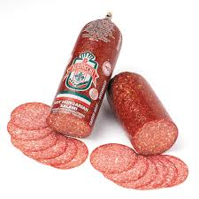
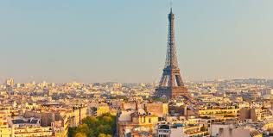

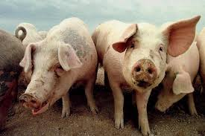
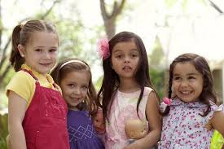
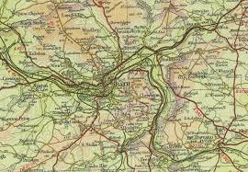
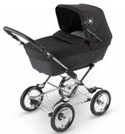
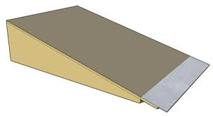
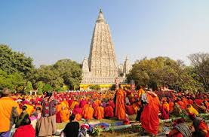
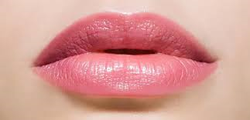
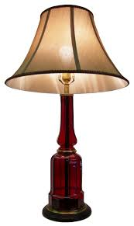
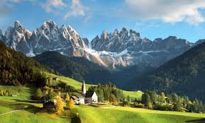



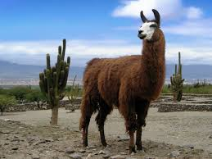



Slide 3

Faint o eiriau gwnaethoch chi ddod o hyd iddyn nhw?

Slide 4
Sut i osgoi llên-ladrad
GAN Heike Griffiths, a Caroline Lohmann Hancock, 2016

Slide 5
Cynnwys y ddarlith
Termau, cysyniadau
Defnyddio dyfyniadau'n gywir ac yn briodol/cysylltu testun a dyfyniadau/defnyddio brawddegau cyfansawdd gyda geiriau adferfol
Aralleiriad/defnyddio iaith academaidd/llais goddefol/lleferydd anuniongyrchol
Canfod llên-ladrad/Turnitin
Rôl cydlynydd y modwl/cymorth myfyrwyr/mathau eraill o gymorth
Prosesau Academaidd unwaith y amheuir arfer annheg

Slide 6

Ydych chi erioed wedi cael unrhyw beth wedi'i ddwyn?
Ffôn symudol
Arian
Hunaniaeth
Awduraeth
‘refers to the production and ownership of ideas and
intellectual material, such as books, articles, images, etc‘
(University of Essex, n.d., p: 4)
http://crime-security.org/71-thief/001-thief.html
Image 1

Slide 7
Felly beth yn union yw llên-ladrad?
‘Defnyddio neu gopïo gwaith pobl eraill (boed yn ysgrifenedig, yn argraffedig neu ar unrhyw ffurf arall) heb gydnabyddiaeth briodol mewn unrhyw waith cwrs’ (PCYDDS, d.d.)

Slide 8
‘Respecting authorship through good academic practice is one of the key values of higher education in the UK.’ (University of Essex, n.d.)
Llên-ladrad
term a ddefnyddir i ddisgrifio camddefnyddio awduraeth.
trosedd academaidd ddifrifol ac sy'n cael ei thrin felly gan Brifysgol Cymru Y Drindod Dewi Sant.

Slide 9
Osgoi llên-ladrad – ymwybyddiaeth o'r rhesymau drosto
Bod yn aneglur am beth yw llên-ladrad
Sgiliau rheoli amser gwael
Dull aneffeithiol o gymryd nodiadau – e.e. ddim bob amser yn cofnodi ffynhonnell gwybodaeth
Teimlo dan bwysau eithriadol i basio neu lwyddo
Gwerthoedd diwylliannol gwahanol / arfer gwahanol gonfensiynau academaidd
Credu na fydd yn cael ei ganfod
Gwybod bod y maes llafur wedi aros yr un fath bob blwyddyn – e.e. mynediad i waith myfyrwyr blaenorol
Diffyg hyder academaidd
Cael ei gyflyru o addysg uwchradd

Slide 10
Llên-ladrad Anfwriadol
Aralleirio'n wael: Newid ychydig o eiriau heb newid strwythur brawddegau'r gwreiddiol, neu newid strwythur y frawddeg ond nid y geiriau.
Dyfynnu'n wael: rhoi dyfynodau o gwmpas rhan o ddyfyniad ond nid y cyfan, NEU o gwmpas darn sydd wedi'i aralleirio'n rhannol.
Dyfynnu'n wael: heb ddyfynnu'n glir, yn rheolaidd neu'n gywir, mewn testun ac ar ddiwedd papurau.
(The Modern Language Association of America MLA, 2009)

Slide 11
Llên-ladrad Bwriadol
Defnyddio papurau a ysgrifennwyd ymlaen llaw, "wedi'u benthyg" neu eu prynu o'r Rhyngrwyd neu ffynonellau eraill.
Copïo rhannau o draethawd, erthygl neu wefan o'r Rhyngrwyd neu gronfa ddata electronig heb ddyfynnu na rhoi cydnabyddiaeth.
Torri a gludo o fwy nag un ffynhonnell i greu papur heb ddyfynnu na rhoi cydnabyddiaeth.
Benthyca geiriau neu syniadau gan fyfyrwyr neu ffynonellau eraill heb roi cydnabyddiaeth.
(The Modern Language Association of America, 2009)

Slide 12
Llên-ladrad Gair am Air
Llên-ladrad Geiriau
  Y defnydd o union eiriau rhywun arall heb ddyfyniadau na chydnabod yr awdur neu'r ffynhonnell
  Anghywir
    Llên-ladrad yw atgynhyrchu geiriau, syniadau neu ganfyddiadau rhywun arall a'u cyflwyno fel eich gwaith ei hun heb gydnabyddiaeth briodol.
  Cywir
    Llên-ladrad yw "atgynhyrchu geiriau, syniadau neu ganfyddiadau rhywun arall a'u cyflwyno fel eich gwaith eich hun heb gydnabyddiaeth briodol”
    (PCYDDS, 2020, t. 3)

Slide 13
Llên-ladrad Clytwaith
  Aralleiriad gwael sy'n defnyddio geirio a/neu adeiladu brawddegau gwreiddiol hyd yn oed pan ddyfynnir ffynhonnell
  Gwreiddiol: “Y peth pwysicaf yw eich bod yn gwirio gyda'ch darlithydd os ydych yn ansicr am y ffordd rydych chi'n defnyddio ffynhonnell benodol” (PCYDDS, 2020).
  Anghywir: Yn ôl yr MLA, mae’n bwysig eich bod yn gwirio gyda'ch athro am y ffordd rydych chi'n defnyddio ffynhonnell benodol (PCYDDS, 2020).

Slide 14
Aralleirio Llên-ladrad
Llên-ladrad Syniadau
  Cyflwyno syniadau rhywun arall fel eich rhai eich hun
  heb gydnabod y meddyliwr, ymchwilydd,
  neu awdur gwreiddiol yn briodol yn eich gwaith
  Gwreiddiol: “Mae angen system arnom i ddogfennu
  ffynonellau sy'n dechrau gydag rhai egwyddorion
  yn hytrach na rhestr hir o reolau” (MLA, 2021, t. 34).
  Anghywir: Yn y byd sydd ohoni, credaf ei bod hi’n bryd
  defnyddio dull newydd o ddogfennu sy'n seiliedig ar egwyddorion, nid rheolau hir.

Slide 15
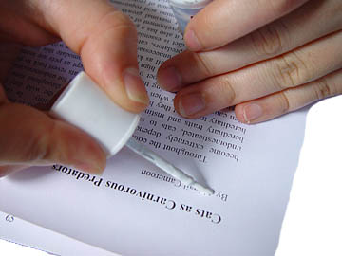
Llên-ladrad byd-eang
Llên-ladrad Awduraeth
  Cyflwyno dyblygiad o waith
  rhywun arall fel eich gwaith eich hun
  Cyflwyno papur a brynwyd, a
  fenthycwyd neu a gopïwyd gennych o'r rhyngrwyd
  neu gan gyfaill a’i gyflwyno fel
  eich gwaith eich hun

Slide 16
Hunan lên-ladrad
Llên-ladrad o’ch Hunan
Defnyddio gwaith blaenorol ar gyfer aseiniad neu gwrs ar wahân.
Er mai eich geiriau a/neu syniadau gwreiddiol chi oedd y rhain, mae derbyn clod am aseiniad blaenorol yn academaidd anonest.
Mewn rhai achosion gall darlithydd ganiatáu parhad neu addasiad o waith blaenorol, ond mae'n RHAID bod gennych ei ganiatâd

Slide 17
Beth yw 'cydnabyddiaeth briodol?
Dyfynnu gwaith eraill
drwy ddefnyddio dyfynodau neu
ei aralleirio
Pa ddull bynnag a ddewiswch, rhaid i chi bob amser gynnwys
Dyfyniad (h.y. cyfeiriad byr yn y testun, e.e. Andrews, 2008, t.22) a
Chyfeiriad llyfryddol

Slide 18
Osgoi Llên-ladrad
Beth galla i ei 'ddarllen’?
Llyfrau
Cyfnodolion
Cyhoeddiadau'r llywodraeth
Y rhyngrwyd
E-byst
Adroddiadau (e.e. CU, LlC, NICE)
Rhaglenni teledu, caneuon, cerddi, cynnwys cyfryngau cymdeithasol i swm cyfyngedig
CYFEIRIWCH Y RHAIN I OSGOI LLÊN-LADRAD

Slide 19
Osgoi Llên-ladrad
Wrth baratoi am aseiniad
PWYSIG - YSGRIFENNWCH
Pwy ddywedodd hyn?
Beth maen nhw'n ei ddweud?
Ble maen nhw wedi ei ddweud?

Slide 20
Osgoi Llên-ladrad
Cyfeiriwch eich waith bob amser
Cofiwch gynnwys CYFEIRIADAU
Defnyddiwch syniadau GWREIDDIOL
Defnyddiwch Turnitin

Slide 21
Cyfeirnodi
Wrth ysgrifennu’n academaidd mae'n hanfodol eich bod yn nodi'n glir pa rai yw eich syniadau chi a pha rai sy'n syniadau pobl eraill
Mae 'cyfeirnodi' neu ‘ddyfynnu' yn golygu eich bod yn dangos o ble mae eich syniadau / gwybodaeth wedi dod.

Slide 22
Pam Defnyddio Gwaith Awduron Eraill?
I ddangos eich bod yn deall y prif syniadau yn ein maes astudio
I ddangos eich bod wedi darllen yn eang am bwnc- mae bod yn fyfyriwr yn brentisiaeth lle mae angen i chi astudio pynciau
I danlinellu’r pwyntiau rydych chi'n ceisio eu gwneud- mae llenyddiaeth yn rhoi tystiolaeth i'ch syniadau

Slide 23
Rhannu eich Barn
Jones (2014, t.34)
Jones (2014, t.34)
  cyfeiria at…
  awgryma fod….
  cynigia wahanol naratif…
  damcaniaetha fod
  datgana fod
  dadleua fod
  llunia
  tybia
Mae ei ymchwil yn dangos bod..
Mae ei waith yn awgrymu bod…
Ei ddadl yw bod…
Ei brofiad yw bod…
Mae ei ddadansoddiad yn cyfeirio at ……
Gallai ei synthesis olygu
Mae ei ragdybiaeth yn seiliedig ar

Slide 24
Cyfeirnodi
Dangos ffynhonnell y syniadau
Peidiwch â cheisio cyflwyno syniadau eraill fel eich rhai chi
Os nad ydych chi’n siŵr, gwiriwch

Slide 25
Cyfeirnodi Cywir
DEFNYDDIWCH EICH LLAWLYFR CYFEIRIO!

Slide 26
Rhesymau i gyfeirio
Yn dangos eich ymchwil
Yn ategu eich dadl – a dangos nad dim ond eich barn chi yw hyn
Mae'n drosedd academaidd ddifrifol 'dwyn' gwaith pobl eraill!

Slide 27
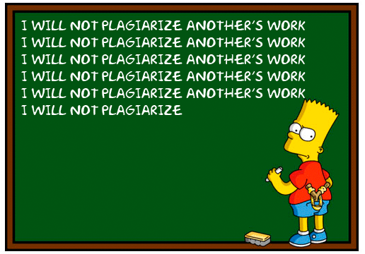
Felly, osgowch lên-ladrad

Slide 28
System Harvard
Wrth gyfeirio LLYFR rhaid nodi:
Awdur
Dyddiad
Teitl
Man cyhoeddi
Cyhoeddwr
yn y drefn hon:
e.e: Bowen, Z. (1988) Wales’ Great Story, Cambridge: Cambridge University Press.

Slide 29
System Harvard
Wrth gyfeirio cyfnodolyn, sylwer:
Awdur
Dyddiad
Teitl yr erthygl
Teitl y cyfnodolyn
Rhif/mis y gyfrol
Tudalennau’r erthygl
yn y drefn hon:
Davies, B. and Edwards, R. (1991) ‘Beth yw Mesur Glas y Nen?’, The Astronomy Journal, 2, 4 172-90.

Slide 30
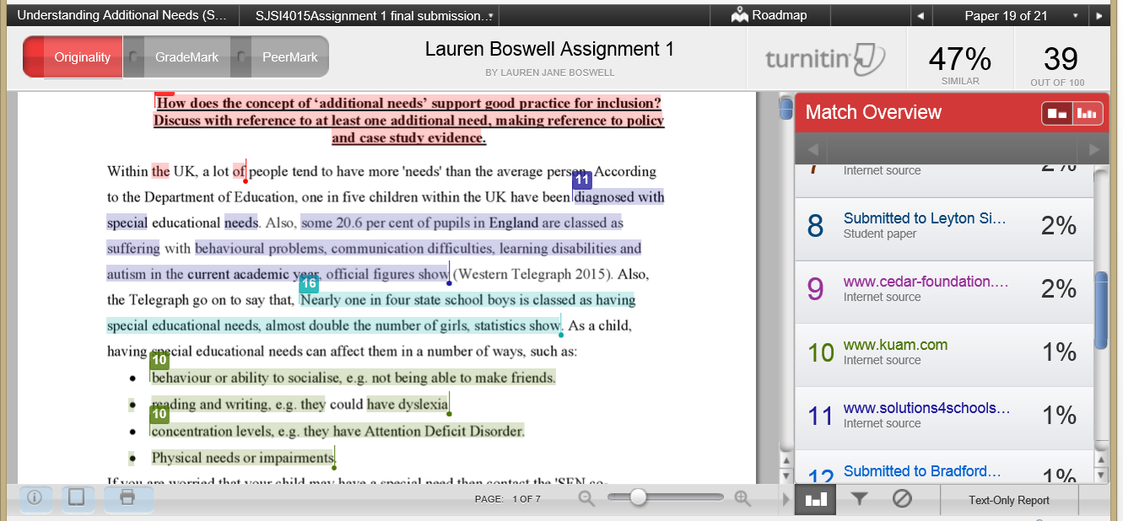
Canfod Llên-ladrad
(Turnitin, 2015)

Slide 31
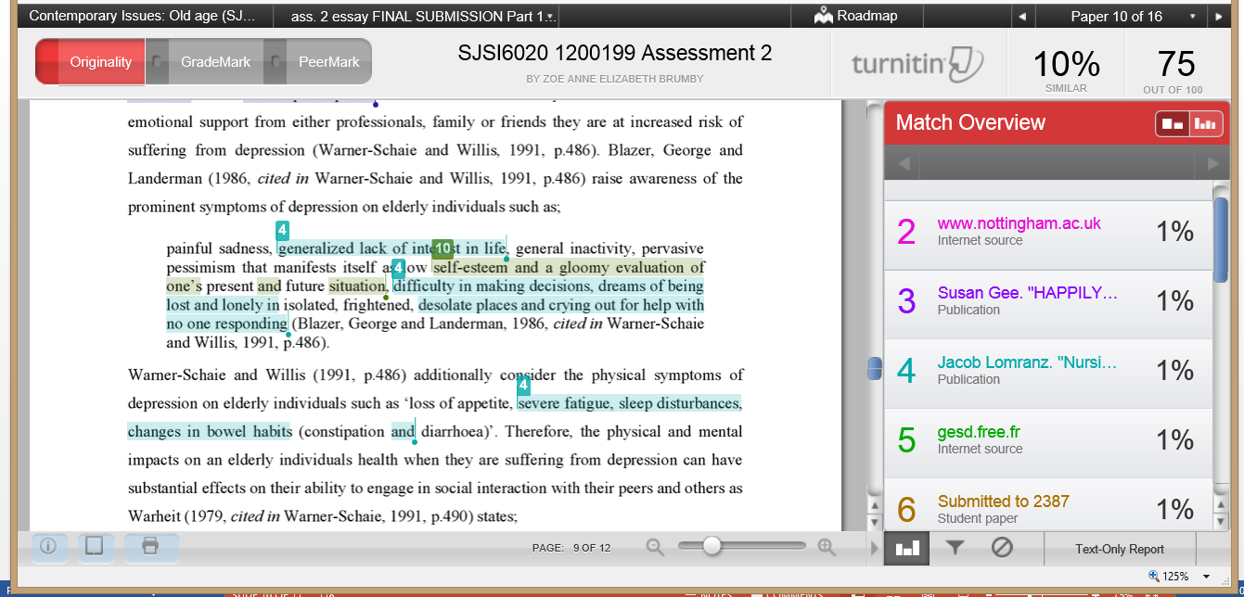
Canfod Llên-ladrad
(Turnitin, 2015)

Slide 32
Mynegai Tebygrwydd Crai o’i gymharu â Mynegai Tebygrwydd Perthnasol
Os yw'r testun yn eich gwaith yn cyfateb i'r testun mewn gwaith sy’n bodoli eisoes, bydd yr adroddiad yn tynnu sylw at hyn. Po fwyaf o destun sy'n cyfateb i destun yn y gwaith presennol, uchaf oll fydd y Mynegai Tebygrwydd.
Fodd bynnag, nid yw'r ffaith fod paru testun wedi'i ganfod yn golygu'n awtomatig eich bod wedi cyflawni arfer annheg. Gall yr Adroddiad Gwreiddioldeb eich helpu chi (a'r aelod staff sy'n marcio eich gwaith) nodi ffynonellau posibl o arfer annheg.
Mae gwahaniaeth rhwng Mynegai Tebygrwydd crai (sy'n arwydd yn unig fod testun yn eich gwaith yn cyfateb i destun yn y gwaith presennol) a Mynegai Tebygrwydd perthnasol (lle mae natur a math y paru yn golygu y gallai fod achos o arfer annheg).

Slide 33
Cwis
Beth yw cydnabyddiaeth briodol?
Enwch 5 rheswm pam y gallai myfyrwyr ladrata
Beth yw'r gwahaniaeth rhwng y 'Mynegai Tebygrwydd amrwd' a'r 'Mynegai Tebygrwydd perthnasol’?
Beth yw'r gwahaniaeth rhwng aralleiriad a dyfynnu?
Beth yw'r cosbau am lên-ladrad?
Oes sgôr Mynegai Tebygrwydd dderbyniol?

Slide 34
Pwyntiau i'w cofio
Cadwch olwg ar eich ffynonellau wrth gymryd nodiadau
Defnyddiwch ddyfynodau ar gyfer dyfyniadau yn y testun
Defnyddiwch baragraffau wedi’u mewnoli ar gyfer dyfyniadau hirach
Peidiwch ag anghofio rhifau tudalennau
Gofyn am help os ydych yn ansicr
Defnyddiwch feddalwedd canfod llên-ladrad/Turnitin i wirio eich gwaith

Slide 35
Cyfeirio Crynodol
Gwyliwch y fideo hwn

Slide 36
Gwybodaeth bellach
Dolen at Lawlyfr Cyfeirnodi Y Drindod Dewi Sant:
https://uwtsd.ac.uk/media/uwtsd-website/content-assets/documents/library-and-learning-resources/infoskills/Harvard-eng_v.1.2.pdf
Dolen at Infoskills Y Drindod Dewi Sant:
https://www.uwtsd.ac.uk/library/infoskills/basic-skills-finding-and-using-information/
Dolen at Bolisi Camymddwyn Academaidd Y Drindod Dewi Sant
https://www.uwtsd.ac.uk/media/uwtsd-website/content-assets/documents/academic-office/aqh-chapters/chapters---en/Academic-Misconduct-Policy-02-2020.pdf

Slide 37
Cyfeiriadau
Crème, P & Lea,R ( 2003) Writing at University – a Guide for Students. Maidenhead: Open University Press.
Lancashire University (2008) Referencing: Effective Learning. Available at http://www.lancs.ac.uk/depts/celt/sldc/materials.writing/referencing.htm [gwelwyd 12/9/08]
Neville,C (2007) The Complete Guide to Referencing and Avoiding Plagiarism. Maidenhead: Open University Press.
Wyse, D (2006) The Good Writing Guide for Education Students. London: Sage Publications Ltd

Slide 38
Rhestr Gyfeiriadau
University of Essex, date unknown, Plagiarism and how to avoid it
https://www.essex.ac.uk/myskills/Plagiarism_and_how_to_avoid_it.pdf (accessed on 09.09.2015)
University of Wales Trinity Saint David
http://www.uwtsd.ac.uk/search/?q=plagiarism (accessed on 09.09.2015)
Turnitin, 2015, student submissions
https://dysgu.ydds.ac.uk/login/index.php (accessed on 09.09.2015)

Slide 39
Delweddau
Clip art (dim angen cyfeirnodi)
Delwedd 1: Crime and Security, UK
http://crime-security.org/71-thief/001-thief.html
Delwedd 2:
http://www.lookfordiagnosis.com/mesh_info.php?term=Intellectual+Property&lang=1

